Slide 1
Cibercrimen
Fenómeno delictivo en expansión

Slide 2
2
Cibercrimen
2021
Cifras Delitos Tecnológicos
Cifra NEGRA del Cibercrimen
2020: Pandemia Covid-19
 |  | 2019 | 2020 | Var
Ataques Informáticos | ESP | 1.473 | 1.590 | 7,94%
 | CAT | 477 | 586 | 22,85%
Estafas | ESP | 192.375 | 257.907 | 34,06%
 | CAT | 41.987 | 48.100 | 14,56%

Slide 3
3
Nuevo paradigma de la Seguridad Pública
Consecuencias digitales de la pandemia: aceleración y más dependencia de las TIC
Dependencia → Vulnerabilidad
Detrás de la Tecnología están las personas que sufren las consecuencias
Migración del Crimen Organizado (y también del Crimen habitual) a Internet
Ejemplo: https://elpais.com/tecnologia/transformacion-digital/2021-09-25/la-mafia-italiana-se-pasa-al-cibercrimen-desde-tenerife.html (25/09/21)
Ejemplo: https://www.lavanguardia.com/vida/20211011/7781657/boom-cibercrimen-delitos-informaticos-redes-internet.html (11/10/21)
Cibercrimen
2021
Evolución del crimen tradicional
¿Impunidad?
DELINCUENCIA
El cibercrimen crece un 40% pero sólo se detiene al 5% de sus autores
_{V} ^{u}
Estas estafas han aumentado un 40%, lo que no ocurre con ningún otro delito
La Vanguardia 11/10/21

Slide 4
4
Constante evolución del Cibercrimen (más relevantes)
Ransomware
Doble extorsión (exfiltración de datos previa a la encriptación)
Consecuencias (coste, reputación, beneficio, pérdida clientes, inactividad, etc)
Afectación masiva de la infraestructura tecnológica (inutilización)
Robo de Datos y posterior chantaje, venta, puja o difusión (Cloud Computing)
Usurpación de la identidad virtual en perfiles de redes sociales o programas de mensajería instantánea pero con consecuencias en el mundo real.
Dark Web: Gran escaparate de productos y servicios ilegales al alcance de todos.
Estafas adaptadas a las Criptodivisas (la perenne Ingeniería Social)
Contenidos de Explotación Sexual Infantil
Y lo que está por llegar …
Inteligencia Artificial aplicada al Cibercrimen (Fake News, Estafa del Falso CEO, …)
Informática Cuántica → potencia de cálculo
Redes móviles 5G i la futura 6G → velocidades de transmisión
Prestaciones al servicio del usuario final, ¿y del Cibercrimen?
Cibercrimen
2021
Tendencias del Cibercrimen
Evolución de las especies (C. Darwin, 1859):
No sobreviven las especies más fuertes o más inteligentes, sobreviven las que mejor se adaptan.

Slide 5
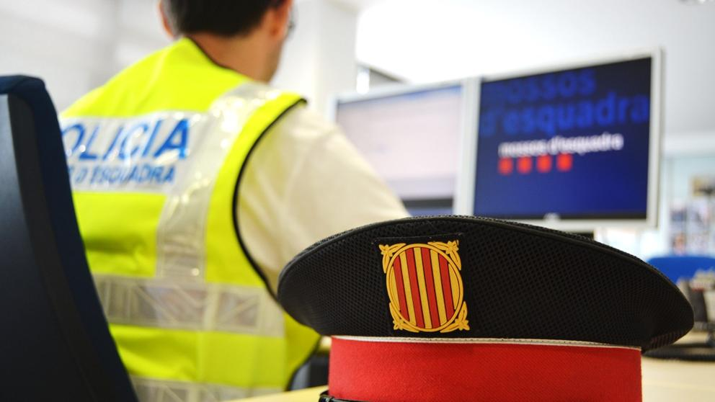
5
Cibercrimen
2021
Dudas y despedida
Albert Alvarez Fontanet
Unidad Central de Delitos Informáticos
División de Investigación Criminal
albert.alvarez@gencat.cat

